Slide 1
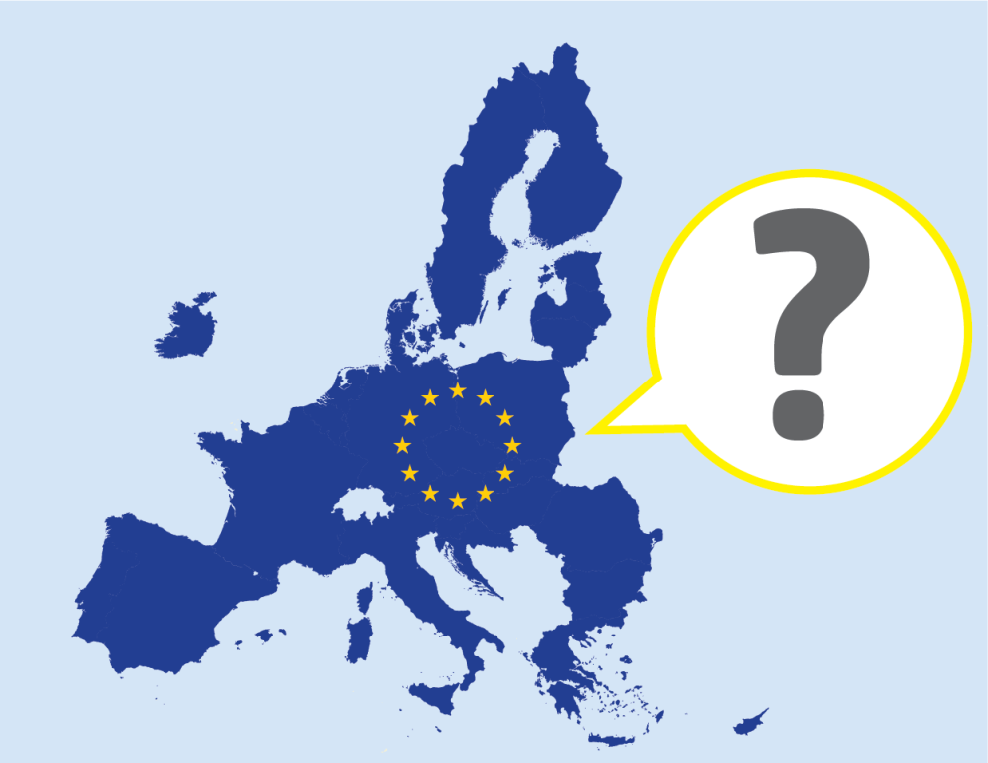
Vnitřní trh EU
Ekonomická integrace
Jednotný vnitřní trh
Volný pohyb zboží - úvod
JUDr. Radovan Malachta, Ph.D.
Jaro 2025
BDM202Zk Vnitřní trh EU
Některé slide pochází z prezentace
pana prof. Týče (využito pro jiné účely)

Slide 2
Oblasti integrace

Slide 3
Prostředky k dosažení cílů
Ekonomická integrace
Mimoekonomická integrace
Ústavní úroveň – základní hodnoty

Slide 4
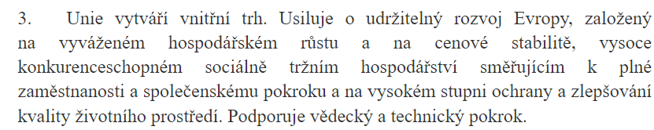
1. Ekonomická integrace
dnes: jednotný vnitřní trh (vnitřní trh)
hospodářská a měnová unie - vyšší forma ekonomické integrace
  hospodářská unie – prakticky jen proklamace
  měnová unie – 20 států
předchozí stupně – viz dále

Slide 5
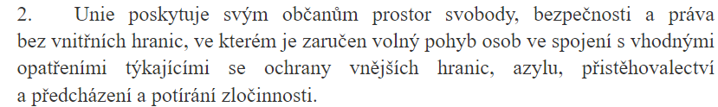
2. Prostor svobody, bezpečnosti a práva
důsledek ekonomické integrace v mimoekonomické oblasti
rozvíjí článek 67 a násl. SFEU
  neprobíhá kontrola osob na vnitřních hranicích a současně ochrana vnějších hranic
  azylová politika a přistěhovalectví
  předcházení trestné činnosti, rasismu a xenofobii a boj proti nim
  koordinace a spolupráce mezi policejními a justičními orgány (např. EUROPOL)
  vzájemné uznávání soudních rozhodnutí v trestních věcech a civilních věcech

Slide 6
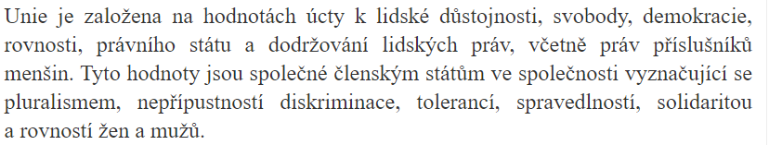
3. Ústavní úroveň – základní hodnoty
demokracie, právní stát, ochrana lidských práv, zákaz diskriminace apod.
Článek 3 SEU
  „Cílem Unie je podporovat mír, své hodnoty a blahobyt svých obyvatel.“
  Čl. 2 SEU:
  to je ale dnes – EU (tehdy EHS) měla původně jiné cíle - ekonomické

Slide 7

Ekonomická integrace
zóna volného obchodu
(jednotný) vnitřní trh
hospodářská a měnová unie
celní unie
společný trh
Kdy dosáhla EU jednotlivých stupňů (cca)?

Slide 8
Smysl počáteční ekonomické integrace
po WWII – protekcionismus – ekonomiky států málo výkonné
  ESUO, EURATOM, EHS
fiskální opatření (cla, daně, další finanční nástroje) i administrativní opatření (kvantitativní)
smysl? Pojďme se spojit a dělat to efektivněji
  snižování a následné zrušení cel
  zákaz kvantitativních omezení
  zákaz daňové diskriminace
  později se přidávají další oblasti než jen zboží

Slide 9
Zóna volného obchodu vs. celní unie
rozdíl – původ zboží, které podléhá volnému pohybu zboží
rozdíl 2 – jednotný celní sazebník vůči nečlenským (třetím zemím)
Třetí země (jednotný celní sazebník)
Třetí země
Volný pohyb zboží
Volný pohyb zboží

Slide 10
Celní unie (dosažena 1968)
Třetí země (jednotný celní sazebník)
Třetí země
EU jako celní unie je unikát v rámci světa
pravidla uvnitř EU
  zákaz cel a poplatků s obdobným účinkem mezi ČS
pravidla EU vůči třetím státům
  přijetí jednotného celního sazebníku
  Rada na návrh Komise
v rámci Evropy je celní prostor širší
  Evropský celní prostor
  proč?
ÚZEMÍ EU
zákaz cel
a poplatků s obdobným
účinkem (dovoz, vývoz)
Unie zahrnuje celní unii, která pokrývá veškerý obchod zbožím a která zahrnuje jak zákaz vývozních a dovozních cel a všech poplatků s rovnocenným účinkem mezi členskými státy, tak i přijetí společného celního sazebníku ve vztahu ke třetím zemím. (Čl. 28 SFEU)
K zamyšlení:
Má EU vlastní celní orgány?
Kdo vybírá clo?
Komu/kam jde příjem z výběru cel?

Slide 11

Společný a jednotný vnitřní trh
Společný trh
Jednotný vnitřní trh
Volný pohyb zboží
Volný pohyb služeb
Volný pohyb kapitálu
Volný pohyb osob
Volný pohyb zboží
Volný pohyb služeb
Volný pohyb kapitálu
Volný pohyb osob
V čem je tedy rozdíl?

Slide 12
Společný trh
založen na 4 základních svobodách
budován v 50. a 60. letech – funguje do r. 1993 (pak jednotný vnitřní trh)
původně zcela převažující smysl ekonomické integrace (EHS)
prosazeno shora – ekonomické zájmy velkých hospodářských subjektů – nutnost velkého trhu k zajištění odbytu stále rostoucího množství produktů
prospěšné i pro spotřebitele
společné politiky – tradiční: zemědělská – dopravní – obchodní

Slide 13
Období stagnace 70. – 80. léta
sílil tlak na
  zrušení dosavadních překážek volného pohybu
  odbourání hraničních kontrol a jiných důvodů fragmentace trhu
1985: „Bílá kniha pro dokončení vnitřního trhu“
odstranit přetrvávající překážky – 3 typy:
  tzv. materiální překážky - odstranění kontrol zboží i osob na vnitřních hranicích,
  technické překážky, týkající se rozdílných národních předpisů upravujících technické a jiné parametry výrobků (normy technické, hygienické, veterinární, fytosanitární apod.)
  fiskální překážky (cla, daně)
právní vyjádření: Jednotný evropský akt 1986/1987 (revize Smlouvy o založení EHS - program budování jednotného vnitřního trhu)

Slide 14
Jednotný vnitřní trh
vyšší stupeň ekonomické integrace
činnosti přesahují hospodářskou spolupráci (EHS –> ES)
přechod od společného trhu k jednotnému vnitřnímu trhu (1993)
svobody zůstávají, ale jedná se o kvalitativní rozšíření svobod (obsah svobod volného pohybu se mění)
kromě JEA – Maastrichtská smlouva (1992/1993) – zavádí nové společné politiky (oblasti integrace), jednotná měna euro

Slide 15
Jednotný vnitřní trh
4 základní svobody – volný pohyb
  zboží
  osob
  služeb
  kapitálu
Budeme – budete probírat
Jedná se o tzv. zvláštní část PEU

Slide 16

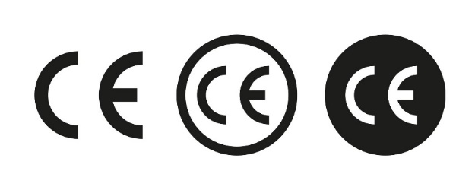
Jak šel čas – příklad: volný pohyb zboží
společný trh
  kontroly zboží na vnitřních hranicích – technické, bezpečnostní, sanitární, fytosanitární, veterinární apod.
  formality na vnitřních hranicích pro statistické a daňové účely
jednotný vnitřní trh
  zrušeny kontroly
  zrušeny zmíněné formality
  státní zakázky otevřeny subjektům z jiných zemí
  U volného pohybu kapitálu – uvolnění, dnes prakticky bez omezení
  U volného pohybu služeb – finanční služby, dopravní služby v jiném ČS – bez omezení apod.

Slide 17
Jak šel čas – příklad: volný pohyb osob
Společný trh
osoby ekonomicky činné (pracovníci, svoboda usazování)
Jednotný evropský akt
rozšíření na základě směrnic (osoby žijící z nezávislých příjmů, důchodci, studenti)
Jednotný vnitřní trh
všechny kategorie osob (občané EU, rodinní příslušníci za podmínek)

Slide 18
Jednotný vnitřní trh II
společné politiky (oblasti integrace) – od Maastrichtské smlouvy
    vízová, azylová a přistěhovalecká
    hospodářská a měnová
    fiskální (daně)
    ochrana spotřebitele
    hospodářská a sociální soudržnost
    ochrana životního prostředí
    rozvojová spolupráce aj.
základní, původní – ty ve společném trhu – přetrvávají
  zemědělská, dopravní, společná obchodní, sociální

Slide 19
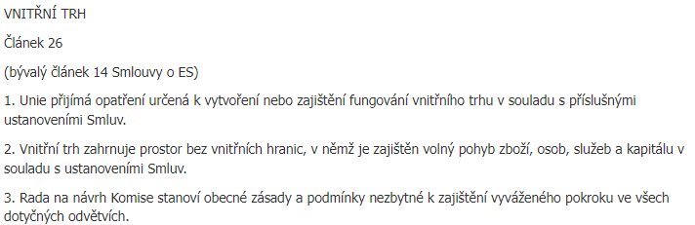
Jednotný vnitřní trh – definice
k čl. 26/1 – velmi široce a neurčitě vymezená pravomoc EU
k čl. 26/2 – zahrnuje:
  prostor bez vnitřních hranic
  v němž je zajištěn volný pohyb zboží, osob, služeb a kapitálu
  v souladu s ustanoveními Smluv

Slide 20
Volný pohyb zboží – úvod – co je zboží
uvnitř EU – vnitrounijní – zcela volný pohyb mezi členskými státy bez překážek

Slide 21
Původ zboží a volný pohyb zboží – čl. 29 SFEU
výrobky, které mají původ v ČS
výrobky ze třetích zemí, které jsou v některém ČS v oběhu, byly splněny dovozní náležitosti a zaplacena cla, která nebyla refundována

Slide 22
Zboží
není definice v primárním právu, příklady vyplývají z judikatury Soudního dvora
  „produkt ocenitelný v penězích, který je způsobilý být předmětem obchodní transakce“ (Komise vs. Itálie 7/68)
movité věci, ale ne všechny; mohou být i nehmotné
ekonomická hodnota získaná výrobou či ovladatelností
je zbožím
záleží
není zbožím
SPOTŘEBNÍ ZBOŽÍ
PDV
ZBRANĚ
NEMOVITOSTI
ELEKTŘINA
PENÍZE
LIDSKÉ ORGÁNY
ODPADY
DROGY
ZEMĚDĚLSKÉ VÝROBKY
ŽIVÁ ZVÍŘATA

Slide 23
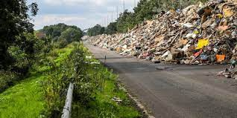
Co je/není zbožím rozvíjí judikatura SD
zemědělské výrobky
zboží dovezené a určené k osobní spotřebě jednotlivce
předměty duševního vlastnictví
umělecké předměty
energie
odpady
zbraně
lidské orgány
Drogy
Obecně: res extra commercium

Slide 24

Omezení volného pohybu zboží
fiskální (tarifní) omezení
  ZÁKAZ CEL (DOVOZNÍ, VÝVOZNÍ, PRŮMYSLOVÁ, FISKÁLNÍ) A POPLATKŮ S ROVNOCENNÝM ÚČINKEM
  BEZ VÝJIMEK
kvantitativní (množstevní, administrativní) omezení
  ZÁKAZ MNOŽSTEVNÍHO OMEZENÍ DOVOZU A VÝVOZU A OPATŘENÍ S ROVNOCENNÝM ÚČINKEM
  JSOU VÝJIMKY
jiné
  DAŇOVÁ DISKRIMINACE, OCHRANÁŘSKÁ VNITŘNÍ ZDANĚNÍ
Zejm. čl. 30 SFEU
Článek 34-36 SFEU
Článek 110 A N. SFEU

Slide 25

Cla a poplatky s rovnocenným účinkem
bavíme se o pohybu zboží mezi členskými státy
čl. 30 SFEU
clo
  i clo fiskální povahy
poplatek s rovnocenným (obdobným) účinkem jako clo
  nezáleží na pojmenování (dávka, poplatek, odvod, pojmenování v cizích jazycích atd.)
žádné výjimky
Dovozní nebo vývozní cla a poplatky s rovnocenným účinkem jsou mezi členskými státy zakázány. Tento zákaz se vztahuje také na cla fiskální povahy.

Slide 26
Zákaz množstevních omezení dovozu a vývozu a opatření s rovnocenným účinkem
stále se bavíme o pohybu zboží mezi členskými státy; ADMINISTRATIVNÍ PŘEKÁŽKY
množstevní omezení (kvantitativní restrikce) – jasné, co se tím myslí, i když definice v primárním právu není (může mít podobu i protiprávní licence)
opatření s rovnocenným účinkem – pomáhá judikatura SDEU, protože jinak chybí definice opatření s rovnocenným účinkem
adresována jen ČS (státní orgány či instituce jimi zmocněné – původcem opatření tedy je stát, nikoliv soukromý subjekt)
Množstevní omezení dovozu, jakož i veškerá opatření s rovnocenným účinkem, jsou mezi členskými státy zakázána. Článek 34 SFEU
Množstevní omezení vývozu, jakož i veškerá opatření s rovnocenným účinkem, jsou mezi členskými státy zakázána. Článek 35 SFEU

Slide 27
Omezení volného pohybu
Důvody čl. 36 SFEU
Kategorické požadavky
primární právo
judikatura

Slide 28

Článek 36 SFEU
veřejná mravnost
ochrana zdraví a života lidí a zvířat, ochrana rostlin
ochrana národního kulturního pokladu, jenž má uměleckou, historickou nebo archeologickou hodnotu
veřejná bezpečnost
veřejný pořádek
ochrana průmyslového a duševního vlastnictví
Obecná podmínka: není svévolná diskriminace ani skryté omezovaní obchodu

Slide 29
DĚKUJI ZA POZORNOST
Obrázky staženy z google

